Slide 1
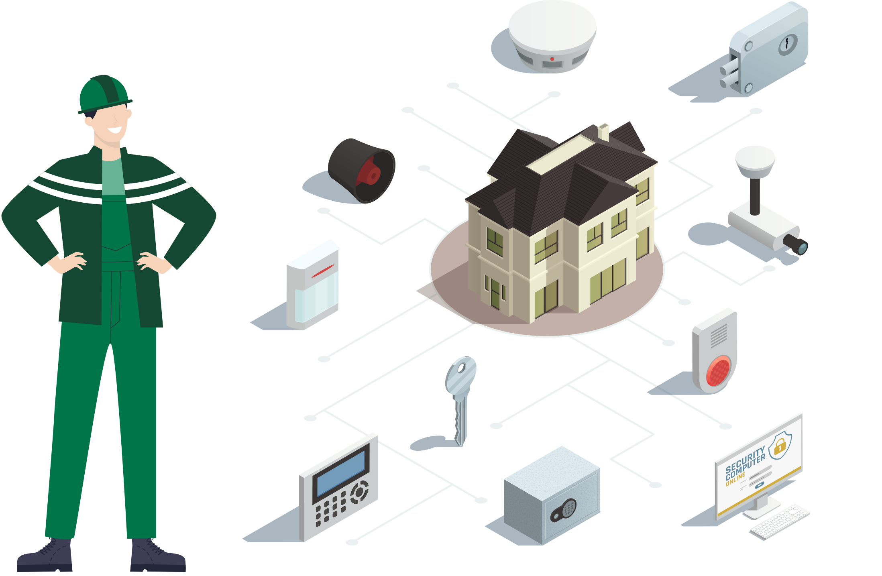
SECTOR ELECTRICIDAD | NIVEL 4° MEDIO
MÓDULO 8
AUTOMATIZACIÓN
DE SISTEMAS
ELÉCTRICOS
INDUSTRIALES
  En estos documentos se utilizarán de manera inclusiva términos como: el estudiante, el docente, el compañero u otras palabras equivalentes y sus respectivos plurales, es decir, con ellas, se hace referencia tanto a hombres como a mujeres.

Slide 2

MÓDULO 8 | AUTOMATIZACIÓN DE SISTEMAS ELÉCTRICOS INDUSTRIALES
ACTIVIDAD 1
CLASIFICACIÓN DE SENSORES Y ACTUADORES

Slide 3

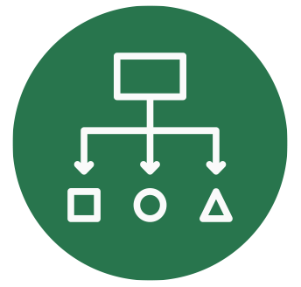

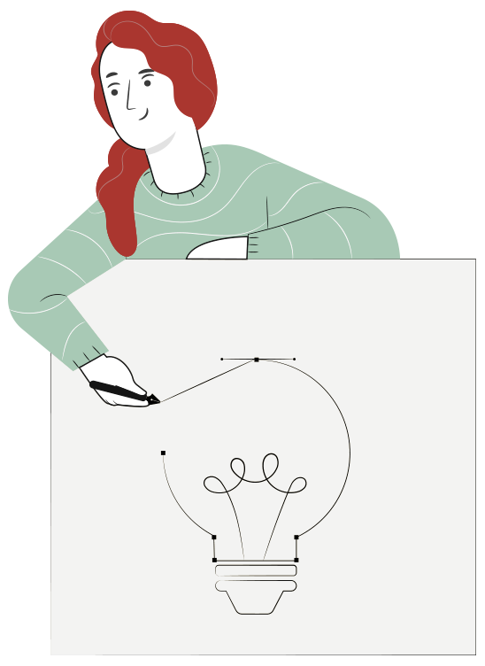
APRENDIZAJE ESPERADO
METODOLOGÍA SELECCIONADA
Maneja y ajusta los parámetros en los equipos y los sistemas eléctricos y electrónicos utilizados en el control de procesos, según los requerimientos operacionales
del equipo o planta y la normativa eléctrica vigente.
Texto Guía

Slide 4

MENÚ DE LA ACTIVIDAD
CLASIFICACIÓN DE SENSORES Y ACTUADORES
Actividad de conocimientos previos
Actividad Inicial
Sensores y actuadores
Actividad Cuánto Aprendimos
Ticket de Salida
1
2
3
4
5

Slide 5

1
ACTIVIDAD
CONOCIMIENTOS PREVIOS
CLASIFICACIÓN DE SENSORES
Y ACTUADORES
Ahora veamos cómo lo que ya has aprendido refuerza y mejora lo que estás a punto de aprender.

Slide 6


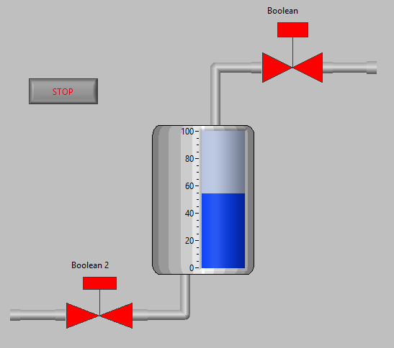
ACTIVIDAD INICIAL
¿Qué tipo de mecanismo utilizarías para llenar un estanque con agua?

Slide 7
ACTIVIDAD INICIAL
Sensores y actuadores ¿Cuál es la diferencia?

Slide 8
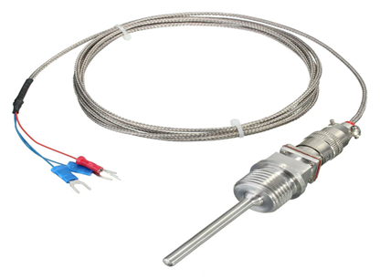
SENSORES Y ACTUADORES
Un sensor es un dispositivo que capta magnitudes físicas (variaciones de luz, temperatura, sonido, etc.) u otras alteraciones de su entorno como por ejemplo:
Termocupla tipo PT100
Sensor de Temperatura

Slide 9
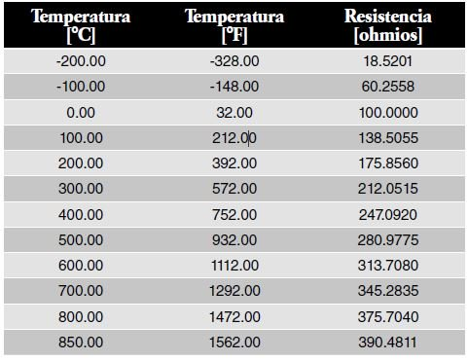
SENSORES Y ACTUADORES
Su funcionamiento, produce una variación de resistencia en la salida en función de la temperatura.

Slide 10
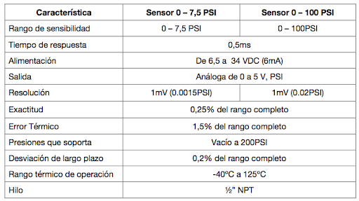
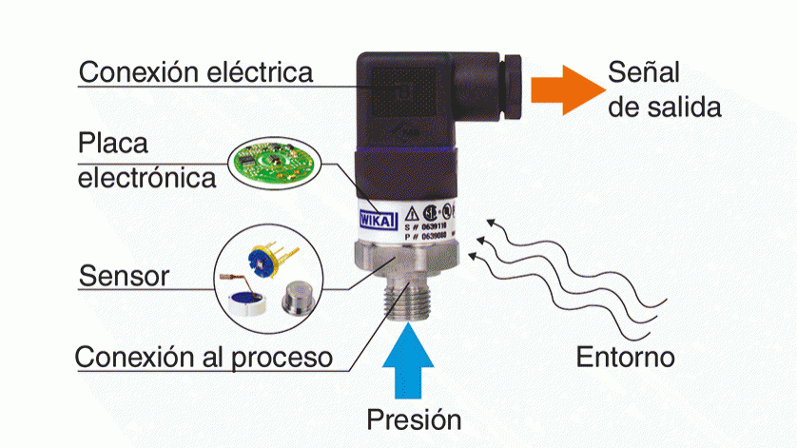
SENSORES Y ACTUADORES
Sensor de Presión y sus características

Slide 11
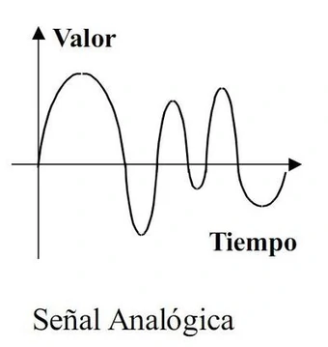
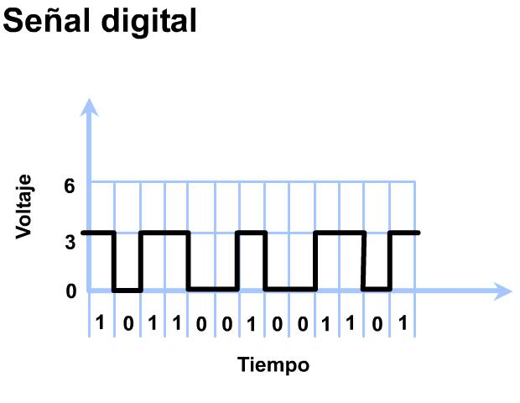
SENSORES Y ACTUADORES
¿Qué tipo de señal nos entrega en la salida?

Slide 12
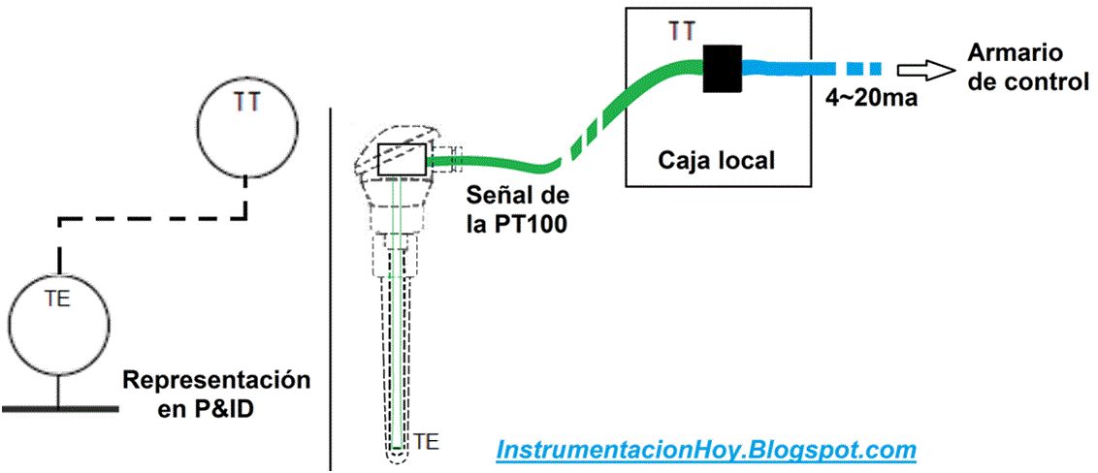
SENSORES Y ACTUADORES
¿Qué elementos componen el diagrama?

Slide 13
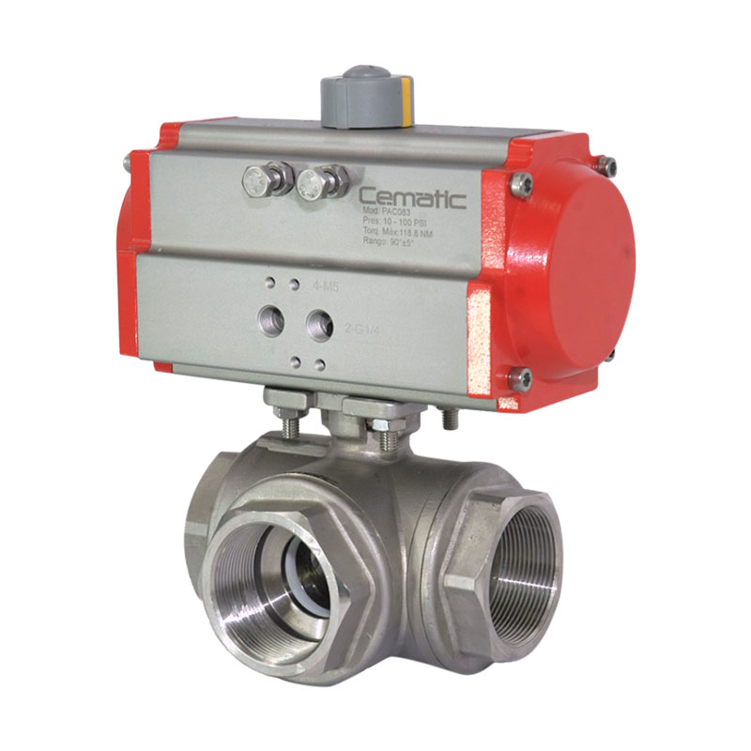
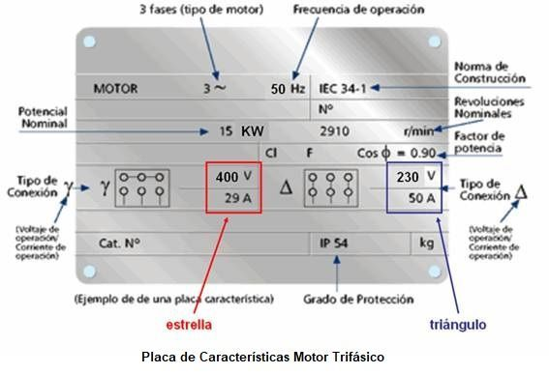
SENSORES Y ACTUADORES
Un actuador es un dispositivo capaz de transformar energía hidráulica, neumática o eléctrica en la activación de un proceso con la finalidad de generar un efecto sobre un proceso automatizado.

Slide 14
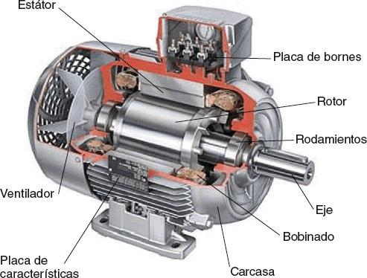
SENSORES Y ACTUADORES
Un motor es un actuador.

Slide 15
SENSORES Y ACTUADORES
Las características de un motor.

Slide 16

SENSORES Y ACTUADORES
Para implementar un sistema automatizado el primer paso es conocer a profundidad qué tipos de sensores y actuadores se utilizan en la actualidad, cuáles son sus características eléctricas y en qué sistemas se utilizan.

Slide 17

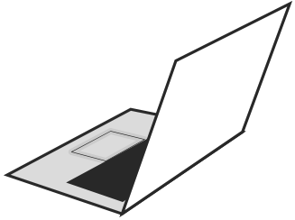
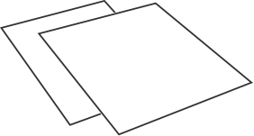
1
REVISEMOS
¿CUÁNTO APRENDIMOS?
CLASIFICACIÓN DE SENSORES Y ACTUADORES
¡Ahora realizaremos una actividad que resume todo lo que hemos visto!
¡Atentos, atentas!

Slide 18


ANTES DE TERMINAR:
TICKET DE SALIDA
CLASIFICACIÓN DE SENSORES Y ACTUADORES
¡No olvides contestar y entregar el Ticket de Salida!
¡Hasta la próxima!

